Slide 1
ГАПОУ СО «ТИПУ «Кулинар» виртуальная книжная выставка «Читаем летом»
Автор-составитель:
Селиверстова И. Е.
Педагог-библиотекарь

Slide 2
ГАПОУ СО «ТИПУ «Кулинар» виртуальная книжная выставка «Читаем летом»
Автор: Мартин Джордж Рэймонд Ричард «Верный меч»
Жанр: Фэнтези
Аннотация к книге: Продолжение приключений межевого рыцаря сира Дункана Высокого (он же Дунк из Блошиного Конца, он же будущий Лорд-Командующий Королевской Гвардии, он же предок Бриенны – Тартской Девы) и его юного оруженосца Эгга (он же младший брат Эйемона Таргариена – мейстера Ночного Дозора и, в будущем, король Эйегон V Таргариен прозванный Эйегоном Невероятным).- URL:
https://www.rulit.me/tag/fantasy/all/16/popular

Slide 3
ГАПОУ СО «ТИПУ «Кулинар» виртуальная книжная выставка «Читаем летом»
Автор : Дэниэл Киз «Цветы для Элджернона»
Жанр: Научно-фантастический рассказ
Аннотация к книге: Эта единственная история в жанре научной фантастики, автор которой был дважды награжден сначала за рассказ, а потом за роман с одним и тем же названием, героем, сюжетом. Тридцатитрехлетний Чарли Гордон - умственно отсталый. При этом у него есть работа, друзья и непреодолимое желание учиться. Он соглашается принять участие в опасном научном эксперименте в надежде стать умным…- URL;
https://www.litmir.me/br/?b=14257&p=1

Slide 4
ГАПОУ СО «ТИПУ «Кулинар» виртуальная книжная выставка «Читаем летом»
Автор: Ирина Кайлес «Ключ для пешки»
Жанр: Детективная фантастика
Аннотация к книге : Феде пятнадцать. Он не представляет своей жизни без музыки; ненавидит отчима; страстно, но безответно влюблен. Самые заветные желания кажутся недостижимыми. Но однажды… на экране ноутбука появляется странное сообщение, предлагающее вступить в некую Игру. Награда победителю – «код доступа к счастью» и… исполнение любой мечты! Наступает время невероятных и захватывающих приключений, опасностей, неожиданностей, загадок. -URL: https://avidreaders.ru/book/klyuch-dlya-peshki.html

Slide 5
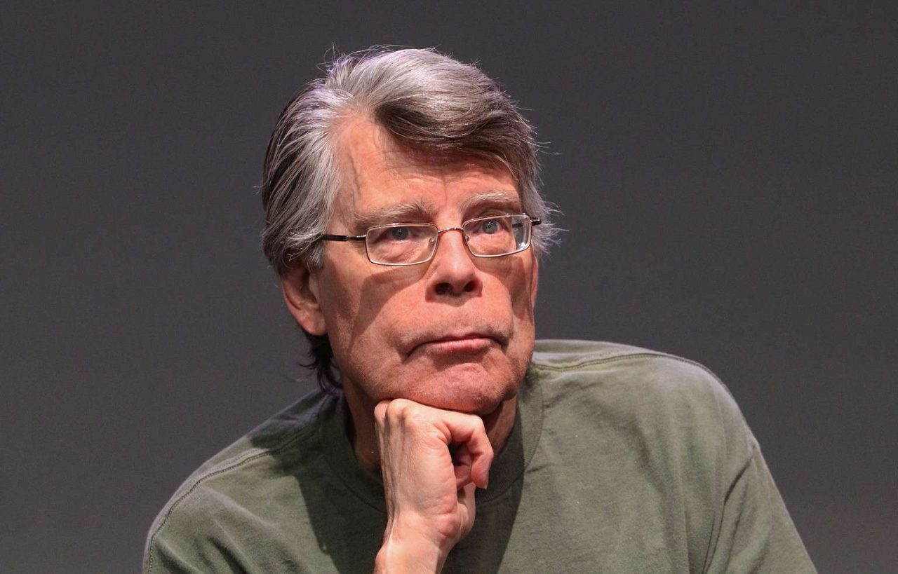
ГАПОУ СО «ТИПУ «Кулинар» виртуальная книжная выставка «Читаем летом»
Автор: Стивен Кинг «Страна радости»
Жанр: Ужасы и Мистика
Аннотация к книге: Студент Девин Джонс, решивший подработать в парке развлечений «Страна радости», внезапно словно попадает в своеобразный параллельный мир. Здесь живут по своим правилам, говорят на особом языке и очень не любят, когда кто-то задает «лишние» вопросы. Особенно - если они касаются убийства молодой девушки Линды Грей, тело которой было обнаружено в парке, в павильоне «Дом ужасов». Пытаясь найти ответы на эти вопросы, Девин понимает: за ярким фасадом парка развлечений скрываются опасные тайны, а если разворошить прошлое обитателей «Страны радости». - URL: https://knigogid.com/books/fantastika-i-fjentezi/uzhasy-i-mistika/81437-stiven-king-strana-radosti.html

Slide 6
ГАПОУ СО «ТИПУ «Кулинар» виртуальная книжная выставка «Читаем летом»
Автор: Джулиан Феллоуз «Белгравия»
Жанр: Приключение
Аннотация к книге : 1840 год. Белгравия, модный аристократический район Лондона. Именно здесь приобретает дом разбогатевший Джеймс Тренчард в прошлом простой армейский интендант. Много лет назад София, его молодая и красивая дочь, влюбилась в Эдмунда Белласиса, отпрыска состоятельной аристократической семьи. Эдмунд погиб в битве при Ватерлоо, а вскоре во время родов умерла и София. Считая мальчика незаконнорожденным, ее родители, чтобы не позорить свое имя, отдали ребенка на воспитание в приемную семью.- URL: https://royallib.com/book/fellouz_dgulian/belgraviya.html
Впервые на русском языке!

Slide 7
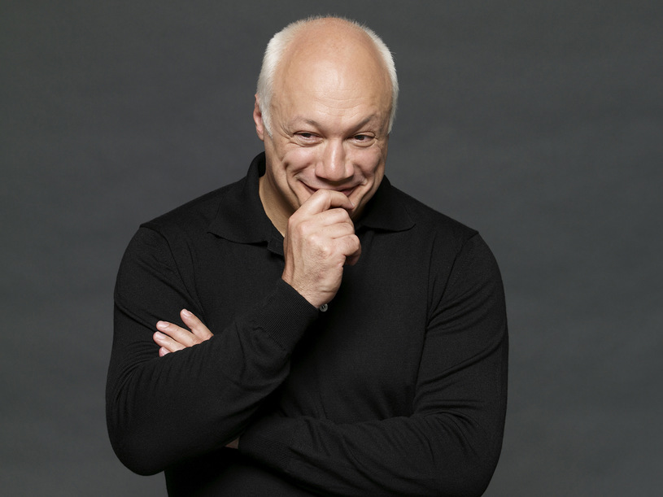
ГАПОУ СО «ТИПУ «Кулинар» виртуальная книжная выставка «Читаем летом»
Автор: Эрик-Эмманюэль Шмитт «Оскар и розовая дама»
Жанр: Современная проза
Аннотация к книге : Эрик-Эмманюэль Шмитт - один из самых читаемых и играемых на сцене французских авторов. В каждой из книг, входящих в Цикл Незримого, - «Оскар и Розовая Дама», «Мсье Ибрагим и цветы Корана», «Дети Ноя», «Борец сумо, который никак не мог потолстеть», а также в повести «Десять детей, которых не было у мадам Минг» блистательная интеллектуальная механика сочетается с глубокой человечностью. За внешней простотой, граничащей с минимализмом, за прозрачной ясностью стиля прячутся мудрость философской притчи, ирония, юмор. – URL: https://www.litmir.me/br/?b=26915&p=1

Slide 8
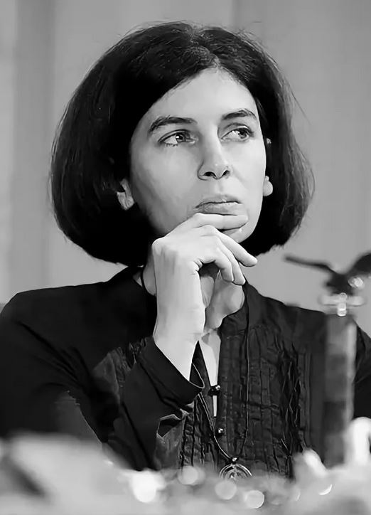
ГАПОУ СО «ТИПУ «Кулинар» виртуальная книжная выставка «Читаем летом»
Автор: Мариам Петросян. «Дом, в котором …»
Жанр: Современная проза
Аннотация к книге: Главные герои романа — подростки, живущие в интернате для инвалидов. Среди них есть лидеры, изгои, неформалы и те, кто стараются дружить со всеми. Они взрослеют, дружат и решают конфликты. В книге показано множество непростых ситуаций, и автор ненавязчиво рассказывает, как с ними справляться. – URL:https://www.litmir.me/bd/?b=135891&p=1

Slide 9
ГАПОУ СО «ТИПУ «Кулинар» виртуальная книжная выставка «Читаем летом»
Автор: Ася Лавринович «От одного зайца»
Жанр: Современная проза
Аннотация к книге: Хороших девочек всегда тянет к плохим парням. Но Рита Ромашина была уверена, что это точно ей не грозит. Особенно если речь идет о звезде физфака Артеме Зайце. Ее бесит этот жизнерадостный спортсмен, который, кажется, перепутал физический факультет с физкультурным. И уж точно она не намерена готовить с ним совместный проект. А что, если сделать жизнь Артема невыносимой, чтобы он сам отказался с ней работать? Рита задумала коварный план, только этот парень не так-то прост и тоже что-то затеял. – URL:
https://royallib.com/book/lavrinovich_asya/ot_odnogo_zaytsa.html

Slide 10
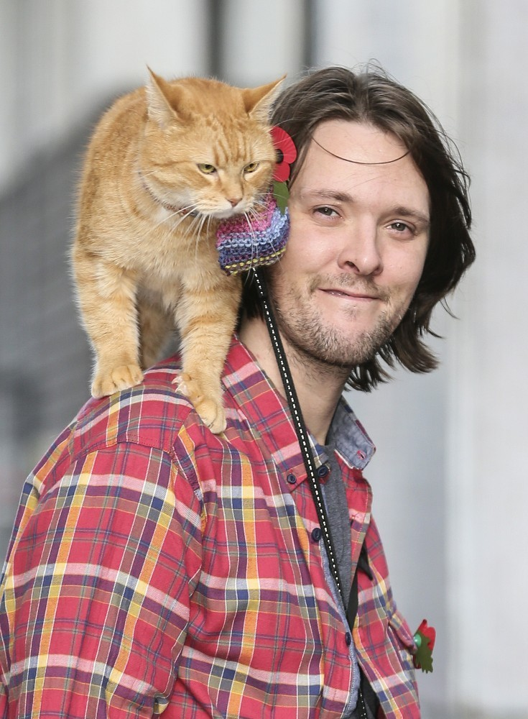
ГАПОУ СО «ТИПУ «Кулинар» виртуальная книжная выставка «Читаем летом»
Автор: Джеймс Боум «Уличный кот по имени Боб»
Жанр: Современная проза, Биография
Аннотация к книге: Перед вами международный бестселлер! «Уличный кот по имени Боб» - удивительная книга о том, как рыжий кот спас жизнь бездомному музыканту. В этой истории два главных героя - Джеймс Боуэн, уличный лондонский музыкант, и рыжий Боб, уличный лондонский кот. Они были бездомными и одинокими, но однажды повстречали друг друга… - URL:
https://libreed.ru/ulichnyj-kot-po-imeni-bob.html

